Slide 1
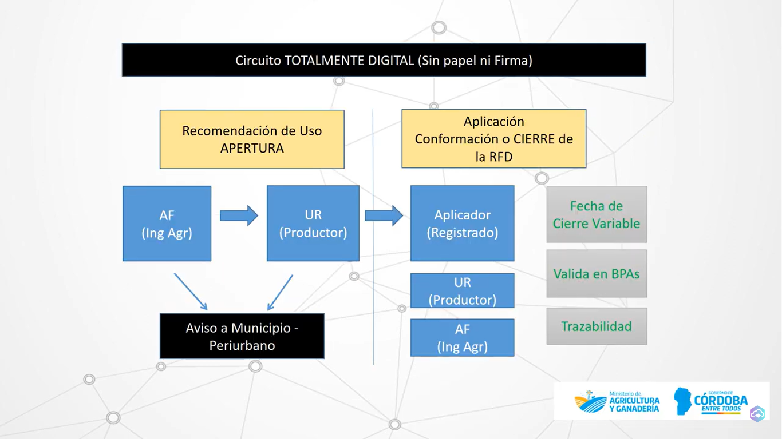
Receta Fitosanitaria Digital (RFD) - Córdoba
Recomendación de uso de Fitosanitarios emitida por un Asesor Fitosanitario
Venta restringida: productos banda ROJA
Venta libre: productos banda AMARILLA , AZUL y VERDE

Slide 2
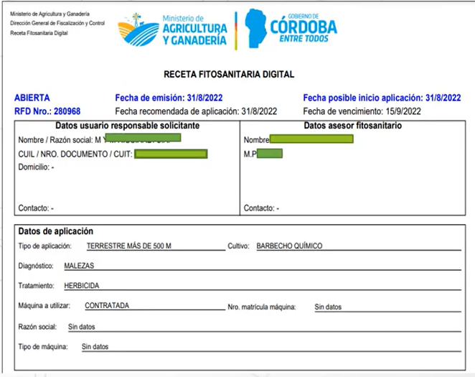
RFD - Córdoba
Fechas
DATOS del PROFESIONAL
DATOS del PRODUCTOR
DATOS de la
APLICACIÓN
DATOS del Cultivo, Diagnostico - Tratamiento
Datos del equipo de aplicación

Slide 3
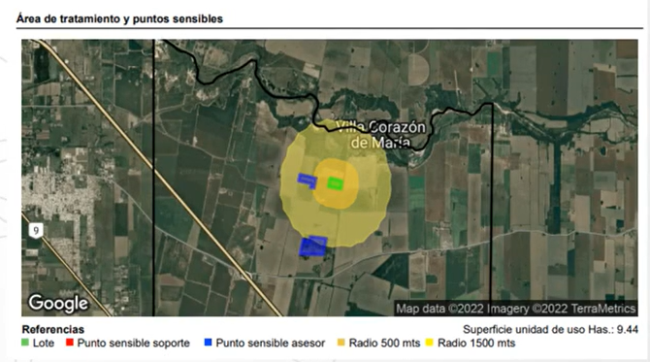
RFD - Córdoba
Lotes GEORREFERENCIADOS
Puntos Sensibles (escuelas, apiarios, cultivos sensibles, etc.)
Buffer de 500 y 1500 metros
Ejido Municipales y departamentos (IDECOR)

Slide 4
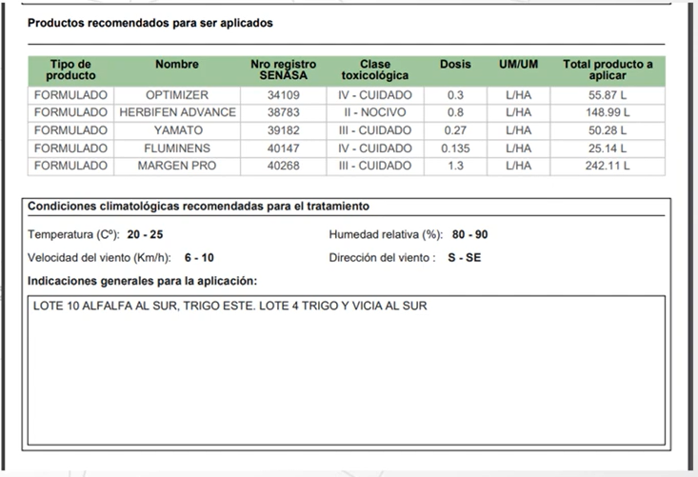
RFD - Córdoba
Datos del o los Productos Fitosanitarios
DATOS de las condiciones Meteorológicas recomendadas

Slide 5
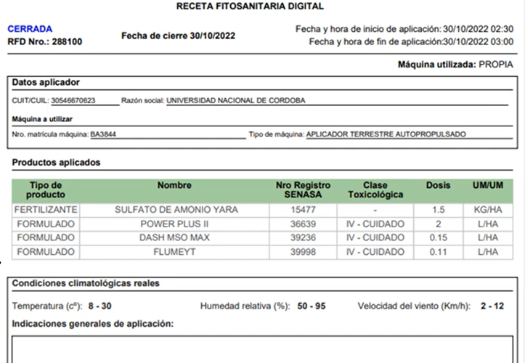
RFD - Córdoba
Fecha de Inicio y Fin de aplicación
Datos del Aplicador y del equipo que realizó la aplicación
Productos Fitosanitarios Aplicados
Condiciones Meteorológicas reales

Slide 6




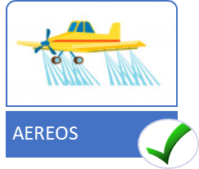

Distancias de aplicación - Córdoba
0
PRODUCTOS BANDAS VERDE - AZUL
500
PRODUCTOS BANDAS
ROJA - AMARILLA
PRODUCTOS BANDAS VERDE - AZUL
PRODUCTOS BANDAS
ROJA - AMARILLA - AZUL - VERDE
1500
PRODUCTOS BANDAS
ROJA - AMARILLA - AZUL - VERDE

